Slide 1
CHÀO MỪNG CÁC EM
ĐẾN VỚI TIẾT HỌC

Slide 2




Viết các số hữu tỉ $\frac{1}{10}$ và $\frac{1}{9}$ dưới dạng số thập phân?
$$\frac{1}{10}=0,1$$
$$\frac{1}{9}=0,111…$$

Slide 3
BÀI 5:
BIỂU DIỄN THẬP PHÂN CỦA SỐ HỮU TỈ
(2 tiết)

Slide 4
NỘI DUNG BÀI HỌC
I. Số thập phân hữu hạn và số thập phân vô hạn tuần hoàn
II. Biểu diễn thập phân của số hữu tỉ

Slide 5
Tiết 19. BÀI 5:
BIỂU DIỄN THẬP PHÂN CỦA SỐ HỮU TỈ
I. Số thập phân hữu hạn và số thập phân vô hạn tuần hoàn

Slide 6


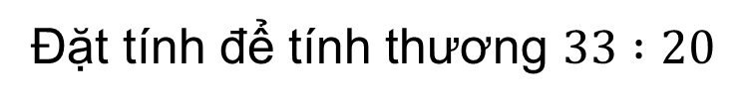




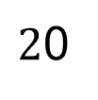

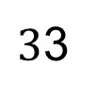

I. SỐ THẬP PHÂN HỮU HẠN VÀ SỐ THẬP PHÂN VÔ HẠN TUẦN HOÀN
HĐ1
Đặt tính để tính thương $33 :20$
$2$0
Lưu ý: Các số thập phân chỉ gồm hữu hạn chữ số khác 0 sau dấu "," được gọi là số thập phân hữu hạn. Chẳng hạn số 1,65 là số thập phân hữu hạn.
$3$3
$$13$$
$$0$$
$$1$$
$$,$$
$$6$$
$$5$$
$$10$$
$$0$$
$$0$$

Slide 7


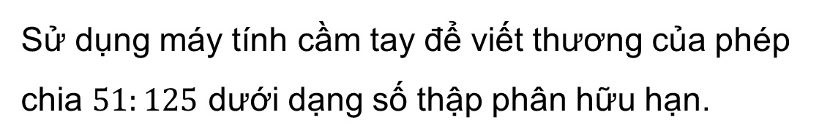

Ví dụ 1
Sử dụng máy tính cầm tay để viết thương của phép chia $51:125$ dưới dạng số thập phân hữu hạn.
Ta có $51:125=0,408$

Slide 8



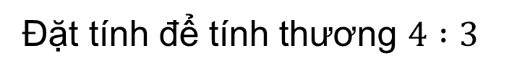








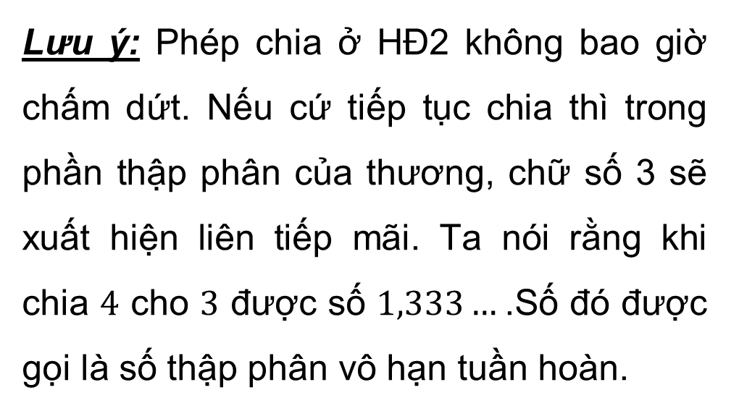




HĐ2
Đặt tính để tính thương $4 :3$
Lưu ý: Phép chia ở HĐ2 không bao giờ chấm dứt. Nếu cứ tiếp tục chia thì trong phần thập phân của thương, chữ số 3 sẽ xuất hiện liên tiếp mãi. Ta nói rằng khi chia $4$ cho $3$ được số $1,333…$.Số đó được gọi là số thập phân vô hạn tuần hoàn.
$$4$$
$$3$$
$$1$$
$$0$$
$$,$$
$$3$$
$$1$$
$$3$$
$$3$$
$$…$$
$$1$$
$$0$$
$$1$$
$$0$$
$$1$$
$$⋮$$

Slide 9



Ví dụ 2
Sử dụng máy tính cầm tay để viết thương của phép chia $sau$ dưới dạng số thập phân vô hạn tuần hoàn.
a) $7 :30=0,2333…$
b) $1 219 :9 900=0,12313131…$

Slide 10
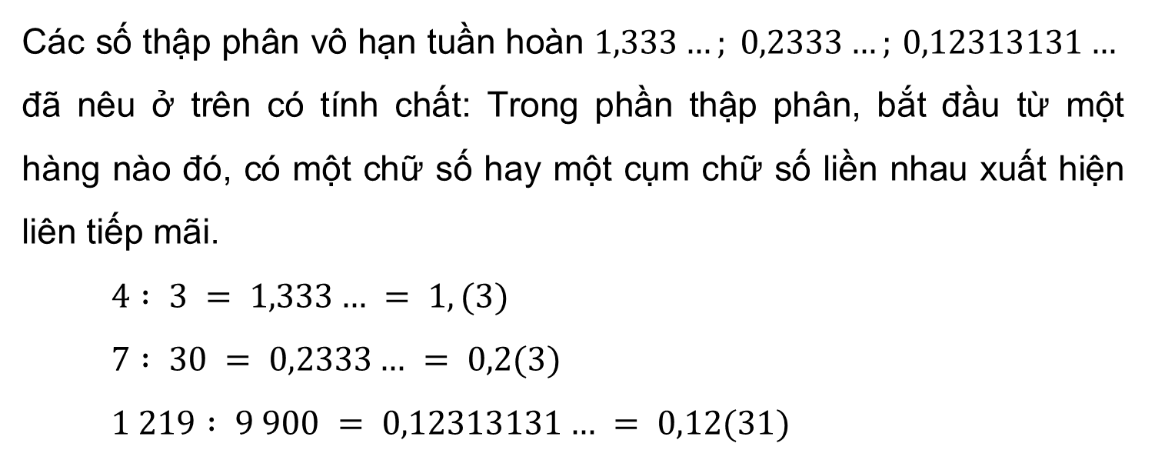
Nhận xét
Các số thập phân vô hạn tuần hoàn $1,333…; 0,2333…;$ $0,12313131…$ đã nêu ở trên có tính chất: Trong phần thập phân, bắt đầu từ một hàng nào đó, có một chữ số hay một cụm chữ số liền nhau xuất hiện liên tiếp mãi.
$4 : 3 = 1,333… = 1,(3)$
$7 : 30 = 0,2333… = 0,2(3)$
$1 219 : 9 900 = 0,12313131… = 0,12(31)$

Slide 11





Sử dụng máy tính cầm tay để tính nhanh các phép tính sau:
$$\frac{1}{9}$$
Luyện tập
a)
$$=0,(1)$$
b)
$$\frac{−11}{45}$$
$$=−0,2(4)$$

Slide 12





VẬN DỤNG
Viết mỗi số hữu tỉ sau dưới dạng số thập phân hữu hạn
$$\frac{13}{16}$$
$$\frac{−18}{150}$$
$$=0,8125$$
$$=−0,12.$$

Slide 13





Viết mỗi phân số sau dưới dạng số thập phân vô hạn tuần hoàn (dùng dấu ngoặc để nhận rõ chu kì):
$$\frac{5}{111}$$
$$\frac{−7}{18}$$
$$=0,(045)$$
$$=− 0,3(8)$$

Slide 14
"TÌM TÒI – MỞ RỘNG"
Các phân số tối giản với mẫu dương mà mẫu không có ước nguyên tố khác 2 và 5 thì viết được dưới dạng số thập phân hữu hạn và chỉ những phân số đó mới viết được dưới dạng số thập phân hữu hạn.
Các phân số tối giản với mẫu dương mà mẫu có ước nguyên tố khác 2 và 5 thì viết được dưới dạng số thập phân vô hạn tuần hoàn và chỉ những phân số đó mới viết được dưới số thập phân vô hạn tuần hoàn.

Slide 15
HƯỚNG DẪN VỀ NHÀ
Ôn lại kiến thức đã học trong bài
Đọc VD1,2 SBT/23.
Làm các bài tập:
39, 40, 41 SBT/24
Chuẩn bị bài mới “II. Biểu diễn thập phân của số hữu tỉ”.

Slide 16
CẢM ƠN CÁC EM ĐÃ LẮNG NGHE BÀI GIẢNG!

